Slide 1


Slide 2






تعيين تلميذ(ة) للإجابة .
توجيهات و شرح التعليمات.
عرض فيديو.
المرور بين الصفوف للمساعدة و تصحيح الإنجازات .
عمل في ثنائيات .
نهاية الشريط، المرور إلى الشريحة الموالية.

Slide 3

تنظيم حصص الأسبوع التربوي
اليوم 4 -
اليوم 1 -
أنشطة اعتيادية .
قراءة : استثمار النص.
الاستماع والتحدث : الإنتاج .
تمارين كتابية: البنيات اللغوية .
أنشطة اعتيادية.
معجم.
الاستماع والتحدث .
الطلاقة:
اليوم 5 -
اليوم 2 -
أنشطة اعتيادية.
الاستماع والتحدث : إعادة الإنتاج.
قراءة: استخلاص العبرة.
تعبير كتابي.
إملاء 2/2 .
أنشطة اعتيادية.
الاستماع والتحدث : عناصر الحكاية.
القراءة استراتيجية المفردات.
خط ونقل.
اليوم 6 -
اليوم 3 -
أنشطة اعتيادية .
الطلاقة: توليف ودعم .
.توليف ودعم .
قراءة إثرائية .
أنشطة اعتيادية .
الاستماع والتحدث : البنية السردية / لعب الأدوار .
قراءة: استراتيجية الفهم .
إملاء ½ .
Révision
Lecture offerte

Slide 4








هيكلة حصة اليوم
-01افتتاح الحصة
نشيد : «الرسام»
إملاء
- 02معجم
اَلضَّجَرُ– خَصْمٌ عَنيدٌ– فُضولٌ– ذُهولٌ– اَلْأَسى– أَتَطَلَّعُ
- 03استماع وتحدث
ورشة الاستماع (خَصْمٌ عَنيدٌ): التوقع والتحقق.
- 04قراءة
تنمية الطلاقة: قراءة فقرات بدقة واسترسال + القراءة المشتركة.

Slide 5

عند نهاية الحصة
على الأقل 80 % من المتعلمين سيكونون قادرين على:
تعرف كلمات المعجم وتوظيفها في إنتاج جمل.
فهم المعنى العام للحكاية من خلال التوقع والتحقق.
قراءة الكلمات البصرية وفقرات القراءة المشتركة بطلاقة.

Slide 6


مرحبا بكم، سننطلق في حصة اللغة العربية.
اختــتام الحــصة
قراءة
استـماع وتحدث
معــــــــــجم
افتتاح الحصة

Slide 7


قبل أن نبدأ حصة اليوم هذه شروط الحصول على نجمة التميز.
في كل حصة سيفوز ثلاثة منكم بالنجمة.
اختــتام الحــصة
قراءة
استـماع وتحدث
معــــــــــجم
افتتاح الحصة
أُنْصِتُ وأَنْتَبِهُ جَيِّداً للدَّرْسِ.
دونَ أَنْ أَقِفَ، أَرْفَعُ أُصْبُعي لِلْإجابَةِ.

Slide 8

افتتاح الحصة
افتتاح الحصة
الترحيب وتدبير السلوك؛
الأنشطة الاعتيادية: نشيد «الرسام» /إملاء.

Slide 9


ضعوا اللوحة والكراسة في القمطر.
اختــتام الحــصة
قراءة
استـماع وتحدث
معــــــــــجم
افتتاح الحصة

Slide 10

استمعوا للنشيد.
اختــتام الحــصة
قراءة
استـماع وتحدث
معــــــــــجم
افتتاح الحصة

Slide 11
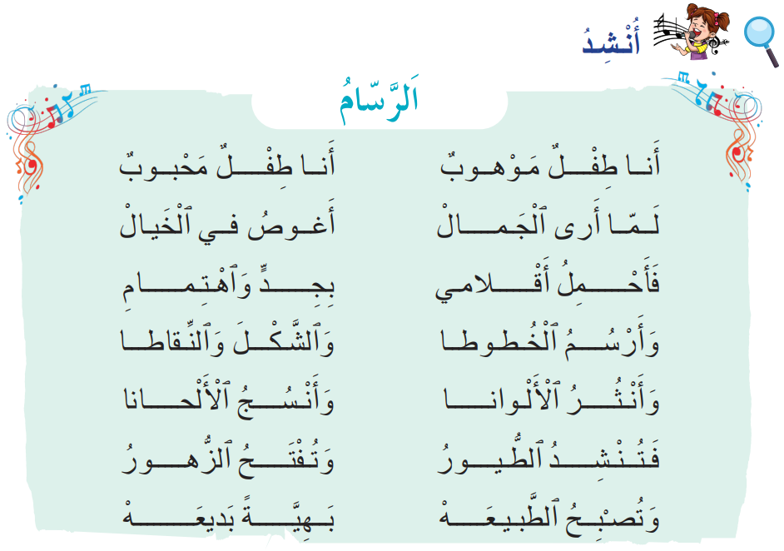
رددوا النشيد
اختــتام الحــصة
قراءة
استـماع وتحدث
معــــــــــجم
افتتاح الحصة

Slide 12

خذوا ألواحكم سأملي عليكم كلمات.
اختــتام الحــصة
قراءة
استـماع وتحدث
معــــــــــجم
افتتاح الحصة

Slide 13
سأقرأ الكلمات أولا. من يقرأ ؟
اختــتام الحــصة
قراءة
استـماع وتحدث
معــــــــــجم
افتتاح الحصة
تُنْشِدُ ٱلطُّيورُ
أَرْسُمُ ٱلْخُطوطَ

Slide 14
انظروا إلى الكلمتين جيدا.
اختــتام الحــصة
قراءة
استـماع وتحدث
معــــــــــجم
افتتاح الحصة
أَرْسُمُ ٱلْخُطوطَ

Slide 15
اكتبوا.
ينطق الأستاذ الكلمة.
اختــتام الحــصة
قراءة
استـماع وتحدث
معــــــــــجم
افتتاح الحصة

Slide 16
ارفعوا الألواح ــــ صححوا.
اختــتام الحــصة
قراءة
استـماع وتحدث
معــــــــــجم
افتتاح الحصة
أَرْسُمُ ٱلْخُطوطَ

Slide 17
انظروا إلى الكلمة جيدا.
اختــتام الحــصة
قراءة
استـماع وتحدث
معــــــــــجم
افتتاح الحصة
تُنْشِدُ ٱلطُّيورُ

Slide 18
اكتبوا. ينطق الأستاذ الكلمة.
اختــتام الحــصة
قراءة
استـماع وتحدث
معــــــــــجم
افتتاح الحصة

Slide 19
ارفعوا الألواح ــــ صححوا.
اختــتام الحــصة
قراءة
استـماع وتحدث
معــــــــــجم
افتتاح الحصة
تُنْشِدُ ٱلطُّيورُ

Slide 20
معجم
معجم
اَلضَّجَرُ– خَصْمٌ عَنيدٌ– فُضولٌ– ذُهولٌ– اَلْأَسى– أَتَطَلَّعُ

Slide 21

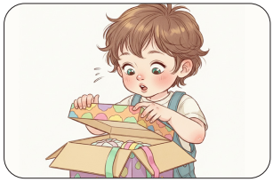
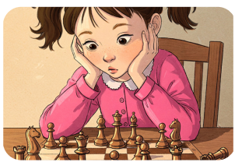

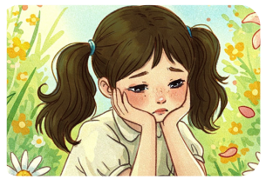
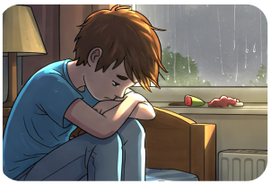
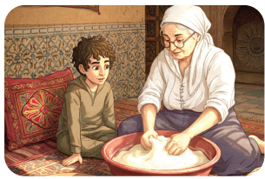
ستتعرفون كلماتٍ جديدةً، لتكونوا قادرين على استخدامها لإنتاج جمل مفيدة.
اختــتام الحــصة
قراءة
استـماع وتحدث
معــــــــــجم
افتتاح الحصة

Slide 22
الكلمة الأولى هي ذهول. رددوا ذهول.
اختــتام الحــصة
قراءة
استـماع وتحدث
معــــــــــجم
افتتاح الحصة
ذُهولٌ

Slide 23
كيف جلس أحمد ؟ جَلَسَ أَحْمَدُ في ذُهولٍ أَمامَ ٱللَّوْحَةِ. رددوا
اختــتام الحــصة
قراءة
استـماع وتحدث
معــــــــــجم
افتتاح الحصة
وَقَفَ أَحْمَدُ في ذُهولٍ أَمامَ ٱللَّوْحَةِ.

Slide 24
الكلمة الثانية هي خصم عنيد - رددوا خصم عنيد.
اختــتام الحــصة
قراءة
استـماع وتحدث
معــــــــــجم
افتتاح الحصة
خَصْمٌ عَنيدٌ

Slide 25
كيف كان خصم لاعبة الشطرنج؟ خصم بمعنى منافس. واجهت اللاعبة خصما عنيدا في بطولة الشطرنج.
اختــتام الحــصة
قراءة
استـماع وتحدث
معــــــــــجم
افتتاح الحصة
واجَهَتْ لاعِبَةُ ٱلشَّطْرَنْجِ خَصْماً عَنيداً في ٱلْبُطولَةِ.

Slide 26
الكلمة الموالية هي فضول. رددوا فضول.
اختــتام الحــصة
قراءة
استـماع وتحدث
معــــــــــجم
افتتاح الحصة
فُضولٌ

Slide 27
كيف يفتح الطفل الصندوق؟ شعر الطفل برغبة قوية في معرفة ما بداخل الصندوق. رددوا .
اختــتام الحــصة
قراءة
استـماع وتحدث
معــــــــــجم
افتتاح الحصة
يَفْتَحُ ٱلطِّفْلُ ٱلصُّنْدوقَ بِفُضولٍ.

Slide 28
الكلمة الموالية هي الضجر ــــ رددوا : الضجر.
اختــتام الحــصة
قراءة
استـماع وتحدث
معــــــــــجم
افتتاح الحصة
اَلضَّجَرُ

Slide 29
كَيْفَ كانَ ٱلْجَوُّ؟ ماذا فَعَلَ ٱلطِّفْلُ؟بِمَ شَعَرَ؟ شعر بالضجر بمعنى شعر بالملل.
اختــتام الحــصة
قراءة
استـماع وتحدث
معــــــــــجم
افتتاح الحصة
أَصابَني ٱلضَّجَرُ بَعْدَ جُلوسي في ٱلْبَيْتِ طِوالَ يَوْمٍ مُمْطِرٍ.

Slide 30
الكلمة الموالية هي أتطلع ــــ رددوا : أتطلع.
اختــتام الحــصة
قراءة
استـماع وتحدث
معــــــــــجم
افتتاح الحصة
أَتَطَلَّعُ

Slide 31
ماذا تفعل الجدة؟ من يتطلع إلى وجهها المشرق؟ رددوا
اختــتام الحــصة
قراءة
استـماع وتحدث
معــــــــــجم
افتتاح الحصة
أَتَطَلَّعُ إِلى وَجْهِ ٱلْجَدَّةِ ٱلْمُشْرِقِ.

Slide 32
فقدت الطفلة دميتها في الحديقة. بم شعرت؟ شعرت بالأسى. الكلمة الجديدة هي – الأسى- رددوا
اختــتام الحــصة
قراءة
استـماع وتحدث
معــــــــــجم
افتتاح الحصة
اَلْأَسى

Slide 33
شعرت سارة بالأسى .- رددوا . من سبق له أن فقد شيئا وشعر بالحزن؟
اختــتام الحــصة
قراءة
استـماع وتحدث
معــــــــــجم
افتتاح الحصة
شَعَرَتْ سارَةُ بِٱلْأَسى عِنْدَما فَقَدَتْ دُمْيَتَها في ٱلْحَديقَةِ.

Slide 34
من يقول الكلمة الموافقة لكل صورة أشير إليها؟
اختــتام الحــصة
قراءة
استـماع وتحدث
معــــــــــجم
افتتاح الحصة

Slide 35
اختــتام الحــصة
قراءة
استـماع وتحدث
معــــــــــجم
افتتاح الحصة
ستكملون الجملة مستعملين كلمات المعجم. من يقرأ الجملة؟
ذُهولٍ

Slide 36
اختــتام الحــصة
قراءة
استـماع وتحدث
معــــــــــجم
افتتاح الحصة
ستكملون الجملة مستعملين كلمات المعجم. من يقرأ الجملة؟
ٱلْأَسى

Slide 37

اختــتام الحــصة
قراءة
استـماع وتحدث
معــــــــــجم
افتتاح الحصة
ستكملون الجملة مستعملين كلمات المعجم. من يقرأ الجملة؟
خَصْماً عَنيداً

Slide 38
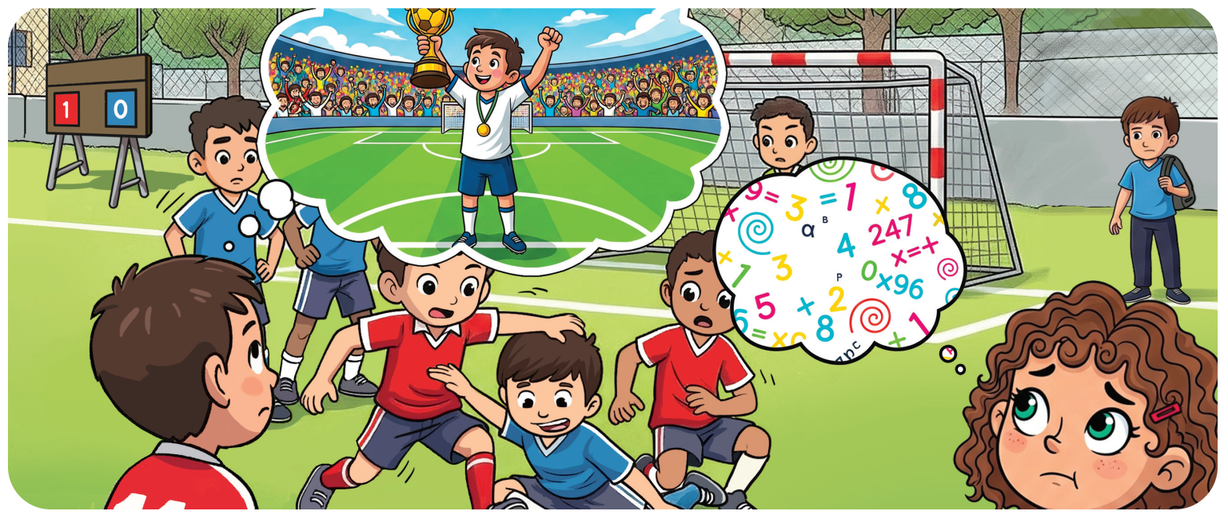
اختــتام الحــصة
قراءة
استـماع وتحدث
معــــــــــجم
افتتاح الحصة
ستعبرون عن المشهد مستعملين كلمات المعجم.

Slide 39

استماع وتحدث
استماع وتحدث
ورشة الاستماع (خصم عنيد): التوقع والتحقق

Slide 40
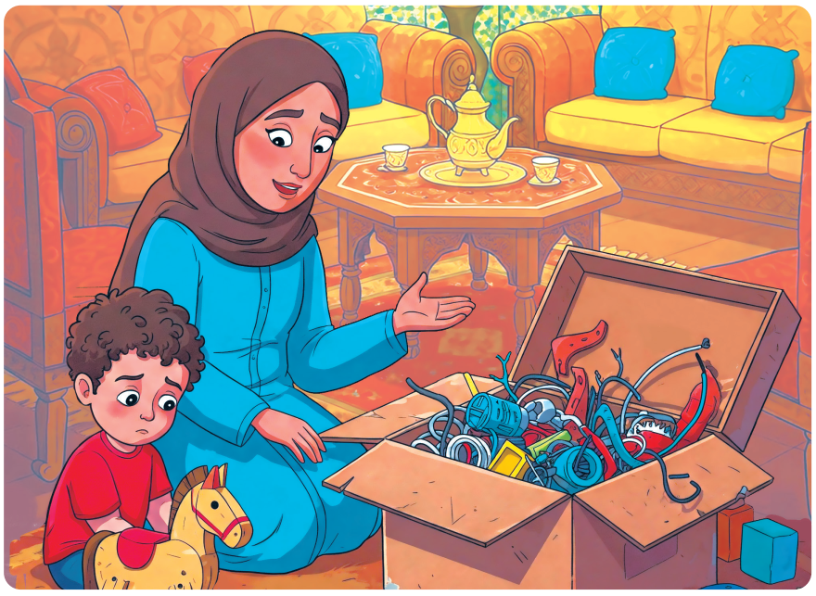
سنتعرف الآن الحكايةَ التي سندرسها هذا الأسبوع. عنوان حكايتنا هو : خصم عنيد
اختــتام الحــصة
قراءة
استـماع وتحدث
معــــــــــجم
افتتاح الحصة

Slide 41
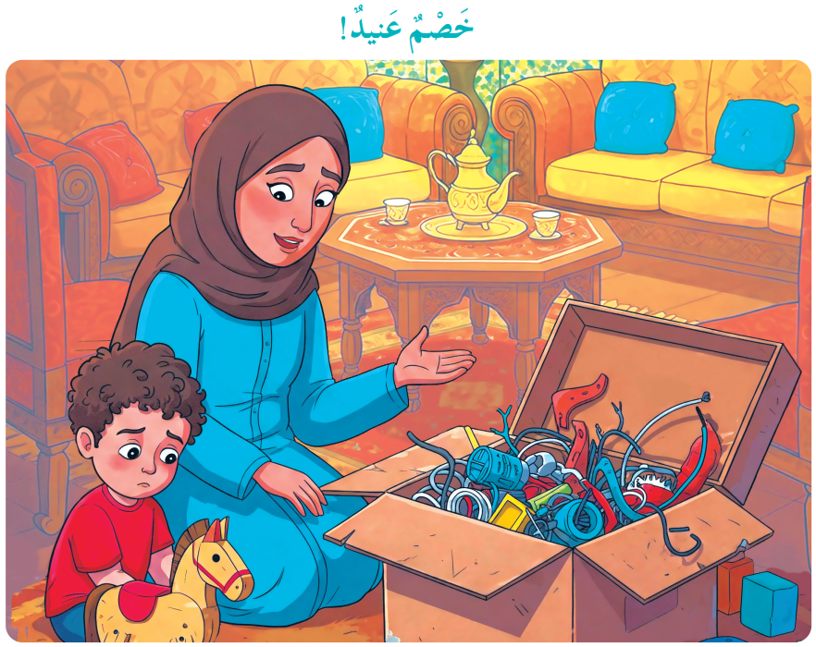
قبل أن نستمع للحكاية، سنتوقع عَمَّ ستتحدث هذه الحكاية.
اختــتام الحــصة
اختــتام الحــصة
قراءة
استـماع وتحدث
معــــــــــجم
افتتاح الحصة

Slide 42
اقرؤوا العنوان وانظروا إلى الصورة جيدا. عم ستتحدث الحكاية؟ من يقول توقعه لنا؟
اختــتام الحــصة
قراءة
استـماع وتحدث
معــــــــــجم
افتتاح الحصة

Slide 43
سنستمع الآن للحكاية للتحقق من توقعاتنا. أنصتوا جيدا
اختــتام الحــصة
قراءة
استـماع وتحدث
معــــــــــجم
افتتاح الحصة

Slide 44

عرض فيديو حكاية «خصم عنيد».
اختــتام الحــصة
قراءة
استـماع وتحدث
معــــــــــجم
افتتاح الحصة

Slide 45
من كان توقعه قريبا لمضمون الحكاية؟
اختــتام الحــصة
قراءة
استـماع وتحدث
معــــــــــجم
افتتاح الحصة

Slide 46
هل توقعت من خلال الصورة سبب حزن يوسف؟ اكتبوا في اللوحة: نعم أو لا
اختــتام الحــصة
قراءة
استـماع وتحدث
معــــــــــجم
افتتاح الحصة
نَعَمْ
لا

Slide 47
سنعيد الاستماع للحكاية. أنصتوا بانتباه، عدوا بأصابعكم كم مرة تسمعون «صندوق».
اختــتام الحــصة
قراءة
استـماع وتحدث
معــــــــــجم
افتتاح الحصة

Slide 48
تكررت « صندوق» 3 مرات.
اختــتام الحــصة
قراءة
استـماع وتحدث
معــــــــــجم
افتتاح الحصة
3

Slide 49
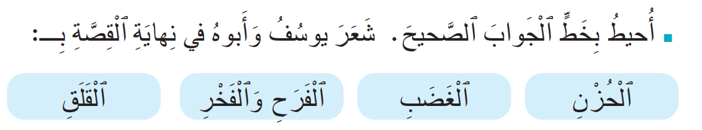
بم شعر يوسف وأبوه في نهاية القصة؟
اختــتام الحــصة
اختــتام الحــصة
قراءة
استـماع وتحدث
معــــــــــجم
افتتاح الحصة

Slide 50
قراءة
قراءة
تنمية الطلاقة: قراءة فقرات بدقة واسترسال+ القراءة المشتركة

Slide 51

انتبهوا كيف أقرأ باسترسال. السهم يذكرني بأن أواصل القراءة.
اختــتام الحــصة
قراءة
استـماع وتحدث
معــــــــــجم
افتتاح الحصة
غَمَرَنيﭐلْخَوْفُ عِنْدَما ضَلَلْتُ ﭐلطَّريقَ عَنْ مَجْموعَتي في ﭐلرِّحْلَةِ ﭐلْمَدْرَسِيَّةِ.

Slide 52
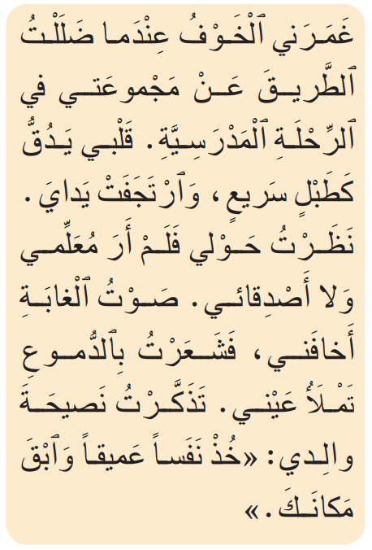
الآن سأقرأ الفقرة باسترسال. سأعين من يقرأ مثلي.
اختــتام الحــصة
قراءة
استـماع وتحدث
معــــــــــجم
افتتاح الحصة

Slide 53
الآن نقرأ معا باسترسال.
اختــتام الحــصة
قراءة
استـماع وتحدث
معــــــــــجم
افتتاح الحصة

Slide 54
من يقرأ؟ سيقرأ زميلكم وترددون بعده.
اختــتام الحــصة
قراءة
استـماع وتحدث
معــــــــــجم
افتتاح الحصة

Slide 55
اقرؤوا جماعة.
اختــتام الحــصة
قراءة
استـماع وتحدث
معــــــــــجم
افتتاح الحصة

Slide 56
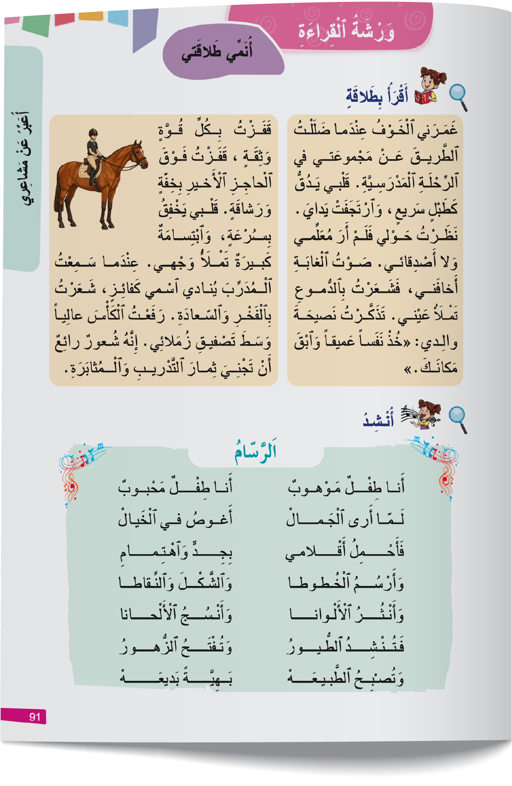
خذوا كراساتكم ص 91 ـــ اقرؤوا الفقرة قراءة هامسة ـــ سأمر لأستمع لقراءاتكم.
اختــتام الحــصة
قراءة
استـماع وتحدث
معــــــــــجم
افتتاح الحصة

Slide 57
من يقرأ؟
اختــتام الحــصة
قراءة
استـماع وتحدث
معــــــــــجم
افتتاح الحصة

Slide 58

في ثنائيات - كل واحد منكم يقرأ سطرا لزميله.
اختــتام الحــصة
قراءة
استـماع وتحدث
معــــــــــجم
افتتاح الحصة

Slide 59
اختــتام الحــصة
اختــتام الحــصة
ماذا تعلمتم اليوم؟
واجباتكم المنزلية.

Slide 60
من يذكرنا بكلمات المعجم التي درسناها اليوم؟
اختــتام الحــصة
قراءة
استـماع وتحدث
معــــــــــجم
افتتاح الحصة

Slide 61
تعلمنا كيف نقرأ بدقة واسترسال.
اختــتام الحــصة
قراءة
استـماع وتحدث
معــــــــــجم
افتتاح الحصة

Slide 62


في المنزل، أجيبوا عن السؤال 2 ص 90. ارسموا علامة أمام المطلوب.
اختــتام الحــصة
قراءة
استـماع وتحدث
معــــــــــجم
افتتاح الحصة

Slide 63
تدربوا على قراءة الفقرة باسترسال ص 91. - ارسموا علامة أمام المطلوب
اختــتام الحــصة
قراءة
استـماع وتحدث
معــــــــــجم
افتتاح الحصة

Slide 64


Slide 65
بناء على إنجازات المتعلمين خلال الممارسة المستقلة
ما تقديرك لنسبة التحكم في هدف الدرس؟
تسجل النسبة على صفحة اليوم من مذكرة الأستاذ.

